Slide 1
Meta Öğrenme
Meta öğrenme nedir
Meta öğrenme türleri nelerdir
Meta özellikler
Önceki Çalışmalar
Bir deneyim
YILDIZ TEKNİK ÜNİVERSİTESİ
BİLGİSAYAR MÜHENDİSLİĞİ BÖLÜMÜ

Slide 2
Durum tespiti
Her veri kümesinde en iyi performansı veren bir algoritma yok.
Performanslar veri kümesine bağımlı.
Bu durumda deneme yanılma metodu kaçınılmaz mı?

Slide 3
Sorular
Bir algoritmanın performansını tahmin etmek mümkün müdür?
Veri kümesinin hangi özellikleri performansı etkiliyor?
Veri kümesinin hangi özelliklerine bakarak algoritmaların performansını tahmin edebiliriz?

Slide 4
Meta Öğrenme Nedir
Veri kümesini modellemede en iyi modelin bulunması surecindeki deneme yanılma yöntemi yerine,
veri kümesinin çeşitli özelliklerine bağlı kurallar bulma çalışmalarıdır

Slide 5
Neden ihtiyaç var
Deneme yanılma sureci uzun,
Daha iyi algoritmaların tasarımı için ipuçlarının bulunması
Belirli özellikteki veri kümelerinde diğerlerinden genelde daha iyi çalışan alg.ların tasarlanması

Slide 6
Türleri nelerdir
Problem türlerine göre
  Sınıflandırma
  Regresyon
  Kümeleme

Slide 7
Meta veri kümesi türleri
Her satırda bir datasete ait meta özellikler
Girişler: meta özellikler
çıkış
  X adet algoritmadan en başarılısının ismi
  X isimli algoritmanın başarısı
  X adet algoritmanın başarılarının sıralaması
  X adet farklı alg. yerine ayni alg.nin farklı hiperparametreleri X adet versiyonları da olabilir.

Slide 8
Örnek Meta veri kümesi
 | Meta özellik1 | Meta özellik2 | Meta özellik3 | ... | Alg. performansı
Veri kümesi1
Veri kümesi2
Veri kümesi3
...
Veri kümesiN

Slide 9
Örnek Meta özellikler
Meta Özellik Grubu | İçerdiği meta özellik sayısı | Açıklama
STA | 15 | Veri kümesinin ilk başta göze çarpan istatistiki özellikleri (örnek sayısı, özellik sayısı vs.)
ST2 | 220 | Veri kümesinin Kurtosis, skewnes, 3. ve 4. dereceden moment, korelasyon matrisleri gibi istatistiki özellikleri
CLUS | 5 | Yapılan kümeleme işlemleri sonucunda elde edilen özellikler (örneklerin kümelere dağılımları, küme sayıları)
REGT | 18 | Üretilen Karar ağaçlarının çeşitli özellikleri (yaprak sayısı, düğüm sayısı)
RMSE | 15 | Çeşitli algoritmaların yaptıkları hataların RMSE değerleri
PCA | 22 | Temel bileşen analiziyle bulunan özellikler
Toplam | 295

Slide 10
Önceki çalışmalar
Literatürde meta öğrenim konusundaki araştırmaların tamamına yakın kısmı sınıflandırma problemlerine yönelmişlerdir.

Slide 11
“Characterization of Classification Algorithms” adlı çalışmada (Gama vd., 1995), 22 algoritmanın 20 sınıflandırma veri kümesindeki performansları ölçülmüştür. Bu performansların tahmininde istatistiki özellikler kullanılmıştır. Performanslar regresyon, kural, model ağaçları ve örnek tabanlı modellerle tahmin edilmiştir. Modellerden hiçbirinin diğerlerinden istatistiki anlamda farklı olmadığı görülmüştür.
YILDIZ TEKNİK ÜNİVERSİTESİ
BİLGİSAYAR MÜHENDİSLİĞİ BÖLÜMÜ

Slide 12
“Experiments in Meta-Level Learning with ILP” adlı çalışmada (Todorovski vd., 1999), 20 adet UCI sınıflandırma veri kümesi üzerinde çalışılmıştır. Meta özellik olarak istatistiki ölçümler kullanılmıştır. Meta özelliklere göre 3 algoritmadan hangisinin kullanılmasının daha başarılı sonuçlar vereceğini gösteren kurallar üretilmiştir.
YILDIZ TEKNİK ÜNİVERSİTESİ
BİLGİSAYAR MÜHENDİSLİĞİ BÖLÜMÜ

Slide 13
“Estimating the Predictive Accuracy of a Classifier” adlı çalışmada (Bensusan vd., 2001), meta özellik olarak istatistiki ölçümlerle basit sınıflandırıcıların performansları karşılaştırılmış ve sınıflandırıcı performanslarının, performans tahmininde daha başarılı olduğu gösterilmiştir. Tahmin denemeleri 65 UCI veri kümesi üzerinde yapılmıştır.
YILDIZ TEKNİK ÜNİVERSİTESİ
BİLGİSAYAR MÜHENDİSLİĞİ BÖLÜMÜ

Slide 14
“The Data Mining Advisor: Meta-learning at the Service of Practitioners” adlı çalışmada (Carrier, 2005), meta özellik olarak veri kümesinin istatistiki ölçümlerini, basit sınıflandırıcıların performansları ve karar ağaçlarından çıkan özellikler meta özellik olarak kullanılmıştır.
YILDIZ TEKNİK ÜNİVERSİTESİ
BİLGİSAYAR MÜHENDİSLİĞİ BÖLÜMÜ

Slide 15
Bir deneyim
3 adet veri kümesi koleksiyonu kullanıldı
2 gerçek (UCI, ilaç), 1 yapay (friedman)
Hepsi regresyon verileri

Slide 16
Yapay vs. Gerçek
Yapay
  İstediğin meta özelliklere sahip veri kümesi elde edilebilir
  Bu özelliklerle performans arasındaki iliksi daha iyi incelenebilir
Gerçek
  Hayatin içinden gerçek problemler

Slide 17

friedman
hem lineer, hem de lineer olmayan ilişkileri içerir
normal dağılımlı bir gürültü ( ) çıkışa eklenmiştir.
friedman datasetleri üretilirken parametreler:
  özellik sayısı,
  Örnek sayısı,
  colinearity derecesi,

Slide 18
friedman
function [X, Y] = friedman_generate(N,ozsayi,datasetadi)
% y = 10 sin(pi * x_1 * x_2) + 20(x_3 - 1/2)^2 + 10x_4 + 5 x_5 + n
if (nargin ~= 3)
error('GENERATE: wrong number of arguments.') ;
end
X = rand(N, ozsayi) ;
X(:,1)=X(:,2)*2 +X(:,3)+randn(N,1)*0.1; %colinearity1
X(:,3)=X(:,2).*X(:,4)+randn(N,1)*0.1; %colinearity2
X(:,5)=X(:,3).*X(:,1)+randn(N,1)*0.1; %colinearity3
X(:,6)=X(:,7).*X(:,8)+randn(N,1)*0.1; %colinearity4
X(:,6)=X(:,7).*X(:,10)+X(:,6)+randn(N,1)*0.1; %colinearity4
Y = 10*sin(pi * X(:,1) .* X(:,2)) + 20*(X(:,3) - 0.5).^ 2 + 10*X(:,4) + 5*X(:,5) + randn(N,1) ;
YILDIZ TEKNİK ÜNİVERSİTESİ
BİLGİSAYAR MÜHENDİSLİĞİ BÖLÜMÜ

Slide 19
friedman
Parametreler aşağıdaki şekilde seçildi.
özellik sayısı: 5 10 25 50 100
Örnek sayısı: 100 250 500 1000
Colinearity derecesi : 0 1 2 3 4
C4 te özellik sayısı 10 25 50 100 alindi.
C0 c1 c2 c3 te özellik sayısı 5 10 25 50 alindi.
4 farklı sayıda özellik sayısı *4 farklı sayıda örnek sayısı *5 farklı seviyede colineartiy =80 adet yapay dataset üretildi.
YILDIZ TEKNİK ÜNİVERSİTESİ
BİLGİSAYAR MÜHENDİSLİĞİ BÖLÜMÜ

Slide 20
Meta Özellik Grubu | İçerdiği meta özellik sayısı | Açıklama
STA | 15 | Veri kümesinin ilk başta göze çarpan istatistiki özellikleri (örnek sayısı, özellik sayısı vs.)
ST2 | 220 | Veri kümesinin Kurtosis, skewnes, 3. ve 4. dereceden moment, korelasyon matrisleri gibi istatistiki özellikleri
CLUS | 5 | Yapılan kümeleme işlemleri sonucunda elde edilen özellikler (örneklerin kümelere dağılımları, küme sayıları)
REGT | 18 | Üretilen Karar ağaçlarının çeşitli özellikleri (yaprak sayısı, düğüm sayısı)
RMSE | 15 | Çeşitli algoritmaların yaptıkları hataların RMSE değerleri
PCA | 22 | Temel bileşen analiziyle bulunan özellikler
Toplam | 295

Slide 21
Meta Özellik İsmi | Açıklaması
STA.binsayi | Veri kümesindeki sadece 2 değer alan özellik sayısı
STA.cfs_oran | Veri kümesinde CFS ile seçilmiş özellik sayısının toplam özellik sayısına oranı
STA.cfs_sayi | Veri kümesinde CFS ile seçilmiş özellik sayısı
STA.iqr_e_oran | Veri kümesinde çıkış değeri ekstrem olan örnek sayısının toplam örnek sayısına oranı
STA.iqr_extrem | Veri kümesinde çıkış değeri ekstrem olan örnek sayısı
STA.iqr_o_oran | Veri kümesinde çıkış değeri aykırı olan örnek sayısının toplam örnek sayısına oranı
STA.iqr_outlier | Veri kümesinde çıkış değeri aykırı olan örnek sayısı
STA.orneksayi | Veri kümesindeki örnek sayısı
STA.ozelliksayi | Veri kümesinde özellik sayısı
STA.perbinornek | Veri kümesinde sadece 2 değer alan özellik sayısının örnek sayısına oranı
STA.perbinsayi | Veri kümesinde sadece 2 değer alan özellik sayısının toplam özellik sayısına oranı
STA.pertriornek | Veri kümesinde sadece 3 değer alan özellik sayısının örnek sayısına oranı
STA.pertrisayi | Veri kümesinde sadece 3 değer alan özellik sayısının toplam özellik sayısına oranı
STA.pertumsayi | Veri kümesindeki özellik sayısının örnek sayısına oranı
STA.trisayi | Veri kümesindeki sadece 3 değer alan özellik sayısı
YILDIZ TEKNİK ÜNİVERSİTESİ
BİLGİSAYAR MÜHENDİSLİĞİ BÖLÜMÜ

Slide 22
ST2 nin bir kısmı
Meta Özellik İsmi | Açıklaması
ST2.bigcorXpro | X’nin korelasyon matrisinin (diagonal hariç) yüzde kaçının 0.5’den büyük olduğu (Colinearity değeri ile doğru orantılı bir özellik)
ST2.bigcorXYpro | X’nin Y ile korelasyon matrisinin yüzde kaçının 0.5’den büyük olduğu
ST2.corXdeg1..10 | X’nin korelasyon matrisinin 10 bin’lik histogram değerleri (küçükten büyüğe sıralanmış)
ST2.corXfre1..10 | X’nin korelasyon matrisinin 10 bin’lik histogram frekanslarının normalize değerleri
ST2.corXYBolustdXY1..10 | X’nin Y ile korelasyon matrisinin sqrt(ST2.stdX*ST2.stdY)’e bölümünün histogram değerleri
ST2.corXYdeg1..10 | X’nin Y ile korelasyon matrisinin 10 bin’lik histogram değerleri (küçükten büyüğe sıralanmış)
ST2.corXYfre1..10 | X’nin Y ile korelasyon matrisinin 10 bin’lik frekanslarının normalize değerleri
ST2.freY1..10 | Y’nin 10 bin’lik histogramının frekanslarının normalize değerleri. İlk değeri en az rastlanan değerin olasılığını, son değeri en çok rastlanan değerin olasılığını ifade eder.
ST2.kurtcorXfre | X’nin korelasyon matrisinin histogramının frekanslarının kurtosis değeri
ST2.kurtcorXYfre | X’nin Y ile korelasyon matrisinin histogramının frekanslarının kurtosis değeri
YILDIZ TEKNİK ÜNİVERSİTESİ
BİLGİSAYAR MÜHENDİSLİĞİ BÖLÜMÜ

Slide 23
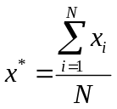

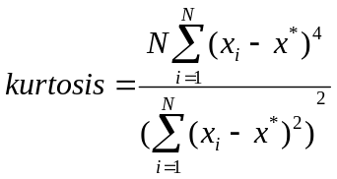
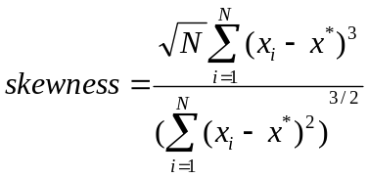
N. dereceden moment: Bir değişkenin ortalamasından sapmalarının ölçümünde kullanılan bir ölçüttür. N adet örneğin n. dereceden momenti Eşitlik 1 ve 2’deki gibi bulunur.
(1)
(2)
Histogram: Bir değişkenin dağılımının, önceden belirlenmiş kesişmeyen aralıklara ya da kategorilere (bin) düşen örnek sayısıyla grafiksel gösterimidir.
Savrukluk (Kurtosis): Bir değişkenin dağılımının normal dağılıma benzemezliğinin ölçümünde kullanılır. Eşitlik 3’teki gibi bulunur (Abramowitz vd., 1972).
(3)
Yamukluk (Skewness): Bir değişkenin dağılımının asimetrikliğinin ölçümünde kullanılır. Eşitlik 4’teki gibi bulunur. Kayıklık olarak ta adlandırılır.
(4)

Slide 24
Meta Özellik İsmi | Açıklaması
CLUS.EM | Veri kümesi EM algoritması ile kümelendiğinde oluşan kümelerin içerdikleri örnek oranlarının entropisi
CLUS.EM_kume_sayisi | Veri kümesi EM algoritması ile kümelendiğinde oluşan küme sayısı
CLUS.FF | Veri kümesi FF algoritması ile kümelendiğinde oluşan kümelerin içerdikleri örnek oranlarının entropisi
CLUS.kmean | Veri kümesi Kmean algoritması ile kümelendiğinde oluşan kümelerin içerdikleri örnek oranlarının entropisi
CLUS.xmean | Veri kümesi Xmean algoritması ile kümelendiğinde oluşan kümelerin içerdikleri örnek oranlarının entropisi
YILDIZ TEKNİK ÜNİVERSİTESİ
BİLGİSAYAR MÜHENDİSLİĞİ BÖLÜMÜ

Slide 25
REGT nin bir kısmı
Meta Özellik ismi | Açıklaması
REGT.m5p_yaprak_sayisi | Veri kümesi üzerinde oluşturulan M5P karar ağacındaki yaprak sayısı
REGT.m5p_yapraklardaki_tekil_oz_sayisi | Veri kümesi üzerinde oluşturulan M5P karar ağacının yapraklarında (kararlarında) en az 1 kere kullanılmış özellik sayısı
REGT.m5p_ysayi_cfsozsayi_orani | Veri kümesi üzerinde oluşturulan M5P karar ağacındaki yaprak sayısının CFS ile seçilmiş özellik sayısına oranı
REGT.m5p_ysayi_orsayi_orani | Veri kümesi üzerinde oluşturulan M5P karar ağacındaki yaprak sayısının örnek sayısına oranı
REGT.m5p_ysayi_ozsayi_orani | Veri kümesi üzerinde oluşturulan M5P karar ağacındaki yaprak sayısının örnek sayısına oranı
REGT.m5p_ytek_ozsayi_cfsozsayi_orani | Veri kümesi üzerinde oluşturulan M5P karar ağacının yapraklarında en az 1 kere kullanılmış özellik sayısının CFS ile seçilmiş özellik sayısına oranı
REGT.m5p_ytek_ozsayi_ozsayi_orani | Veri kümesi üzerinde oluşturulan M5P karar ağacının yapraklarında en az 1 kere kullanılmuş özellik sayısının özellik sayısına oranı
REGT.m5r_ksayi_cfsozsayi_orani | Veri kümesi üzerinde M5rules ile bulunan kural sayısının CFS ile seçilmiş özellik sayısına oranı
REGT.m5r_ksayi_orsayi_orani | Veri kümesi üzerinde M5rules ile bulunan kural sayısının örnek sayısına oranı
YILDIZ TEKNİK ÜNİVERSİTESİ
BİLGİSAYAR MÜHENDİSLİĞİ BÖLÜMÜ

Slide 26
Meta özellik ismi | Açıklaması
PCA.expdeg1..10 | Bulunan her bir temel bileşenin verinin varyansının yüzde kaçını açıkladığı içeren bir listenin 10 bin’lik histogram değerleri (küçükten büyüğe sıralanmış)
PCA.expfre1..10 | PCA.expdeg1..10’deki histogramın frekanslarının normalize değerleri
PCA.explained_1 | İlk temel bileşenin verinin varyansının yüzde kaçını açıkladığı
PCA.x95 | Yeni uzayda verinin varyansının %95’ini açıklayan temel bileşen sayısının, tüm özellik sayısına oranı
YILDIZ TEKNİK ÜNİVERSİTESİ
BİLGİSAYAR MÜHENDİSLİĞİ BÖLÜMÜ

Slide 27
RMSE nin bir kısmı
Özellik ismi | Özellik Açıklaması
RMSE.M5R | M5 rules algoritmasının veri kümesi üzerindeki RMSE değeri
RMSE.M5P | M5P algoritmasının veri kümesi üzerindeki RMSE değeri
RMSE. Decstump | Decision Stump algoritmasının veri kümesi üzerindeki RMSE değeri
RMSE.PLS2 | Parçalı en küçük kareler (Partial Least Squares) algoritmasının 2 componentle veri kümesi üzerindeki RMSE değeri
RMSE.PLS1 | Partial Least Squares algoritmasının 1 componentle veri kümesi üzerindeki RMSE değeri
RMSE.SLR | Simple Linear Regression algoritmasının veri kümesi üzerindeki RMSE değeri
RMSE.SMO | Sequential minimal optimization algoritmasının veri kümesi üzerindeki RMSE değeri
RMSE.SVM | SVM regresyon algoritmasının veri kümesi üzerindeki RMSE değeri
RMSE.IBK | En yakın komşu (1 Nearst Neigbour) algoritmasının tek komşulukla veri kümesi üzerindeki RMSE değeri
RMSE.ZeroR | Zero Rule algoritmasının veri kümesi üzerindeki RMSE değeri
YILDIZ TEKNİK ÜNİVERSİTESİ
BİLGİSAYAR MÜHENDİSLİĞİ BÖLÜMÜ

Slide 28
Farklı Sayıdaki Özellik Sayısına Sahip Veri Kümelerinin (Örneklerin) Bir Arada Kullanılması
Meta özellik olarak, özelliklerinin standart sapmalarının kullanılması durumunda her bir veri kümesinin özellik sayısı birbirinden farklı olabileceği için meta uzaydaki her bir örneğin (veri kümesi) farklı sayıda özelliği (boyutu) olacaktır.

Slide 29
Histogram Yaklaşımı
Farklı boyutlara sahip özelliklerin kendileri yerine eşit binlere bölünmüş histogram değerleri birebir karşılaştırılabilinir. Sırasıyla 10 ve 20 özelliğe sahip iki veri kümesinin (örneğin) standart sapma meta özelliklerinin arasındaki mesafeyi ölçmek için her iki veri kümesinin özelliklerinin 5 bin’li histogramları çıkarılır ve dolayısıyla her iki örnekte eşit sayıda (5’er) özellikle ifade edilmiş olur. Ya da bu 5’er binli histogram şekillerine birer etiket verilerek (normal, binominal, poison vs.) yine her iki örnekte eşit sayıda (1’er) özellikle ifade edilmiş olur.

Slide 30
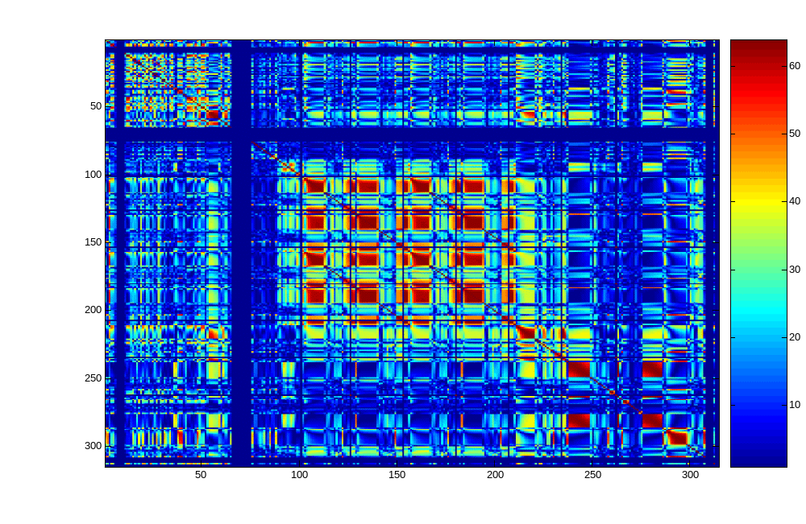
Friedman

Slide 31
Friedman’da yüksek korelasyonlu özellikler
 | 5 | 29 | 18 | 220 | 15 | 22 | 1
1707 | CLUS | RMSE | REGT | ST2 | STA | PCA | colli
CLUS | 1 | 5 | 2
RMSE |  | 55 | 26 | 46 | 6 | 31
REGT |  |  | 24 | 1 | 2
ST2 |  |  |  | 1346 | 3 | 54 | 42
STA |  |  |  |  | 1 | 3
PCA |  |  |  |  |  | 57

Slide 32
Çıkarımlar
PLS ailesi birbiriyle ilişkilidir. Ancak PLS’nin bileşen sayısı arttıkça ilişki azalmaktadır.
Örnek sayısı M5P, Reptree ve M5rules ile ters ilişkili. Yani örnek sayısı arttıkça algoritmaların performansı düşmüş.
Colinearity derecesi skewness, kurtosis, 3. ve 4. dereceden momentlerle ilişkilidir. Bu ilişki colinearity derecesi bilinmeyen veri kümelerinin colinearity tahmininde kullanılabilir.

Slide 33
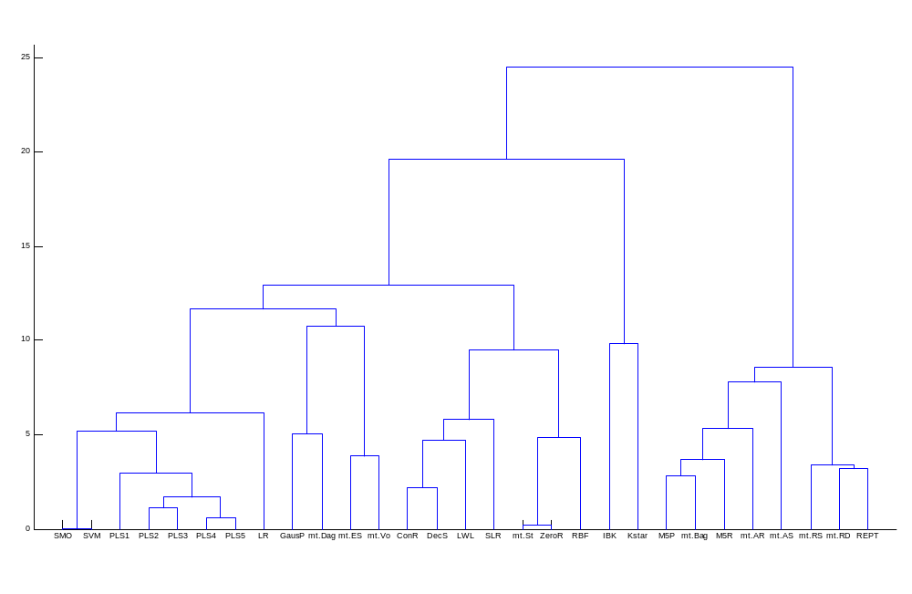
Friedman koleksiyonunda algoritmaların performanslarına göre kümelenmesi
Örnek tabanlı algoritmalar
bir kümede toplanmış
Lineer karakteristiğe sahip algoritmalar
bir kümede toplanmış
Karar ağacı algoritmaları
aynı kümede toplanmış

Slide 34
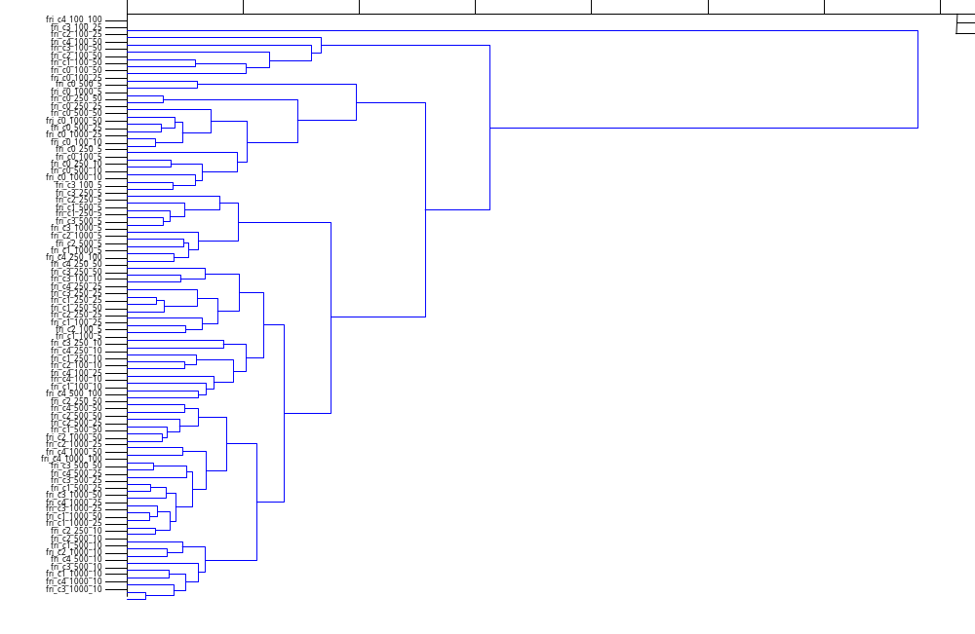
Friedman koleksiyonunda veri kümelerinin performanslarına göre kümelenmesi
Genelde boyut sayısı,
örnek sayısı göre kümelenmişler.
Colinearity=0 olanlar ve olmayanlar
ayrı ayrı kümelenmişler.

Slide 35
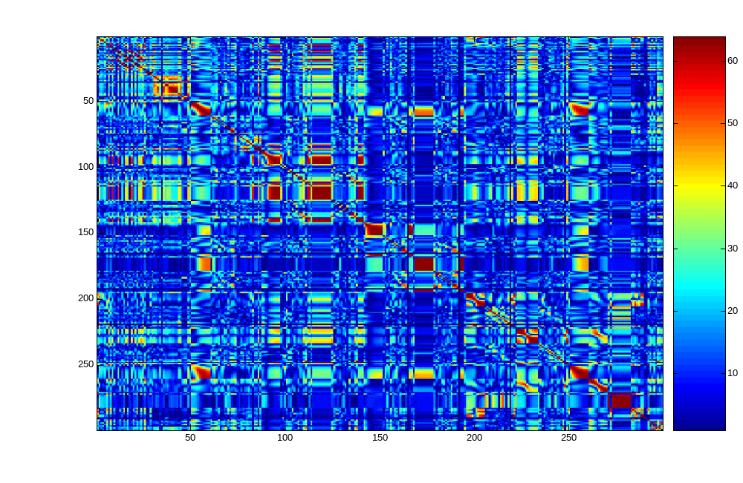
ilaç

Slide 36
İlaç verilerinde yüksek korelasyonlu özellikler
 | 5 | 19 | 18 | 220 | 15 | 22
853 | CLUS | RMSE | REGT | ST2 | STA | PCA
CLUS | 1
RMSE |  | 36 |  | 4
REGT |  |  | 11 | 39 | 8 | 2
ST2 |  |  |  | 562 | 78 | 35
STA |  |  |  |  | 10 | 5
PCA |  |  |  |  |  | 62

Slide 37
Çıkarımlar
Korelasyon, friedman koleksiyonundan daha az.
Ekstrem örnek sayısı ile, M5R kurallarında geçen özellik sayısı çok ilişkili (0.96). Veri ne kadar dağılmışsa, kurallar o kadar kompleksleşiyor.
Özelliklerin birbirleriyle korelasyonu ne kadar büyükse, cfs ile seçilen özellik oranı o kadar azalıyor (-0.91).
PCA’le varyansın %95 ini açıklayan boyut sayısı ne kadar büyükse cfs ile seçilen özellik oranı o kadar büyük (0.9).
Çıkışın standart sapması ne kadar büyükse REPTree, RBF, ConjunctiveRule algoritmaları o kadar başarılı sonuçlar üretiyor.

Slide 38
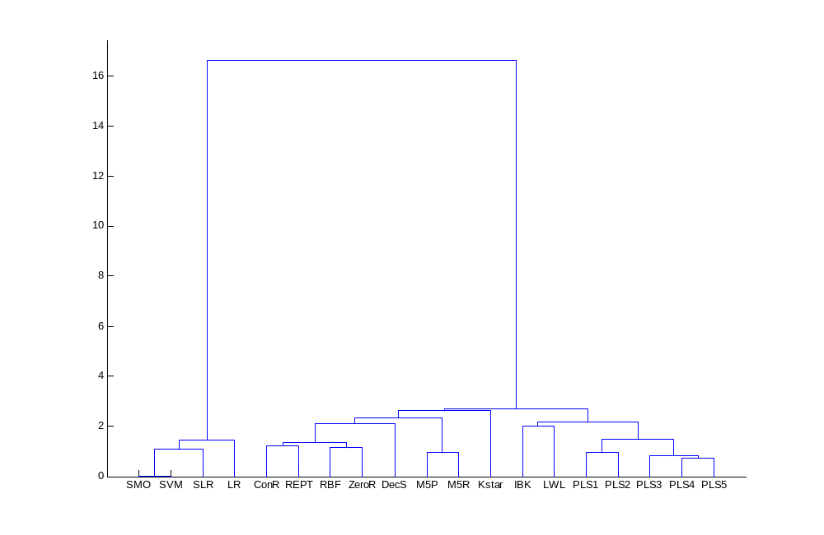
İlaç koleksiyonunda algoritmaların performanslarına göre kümelenmesi
PLS’ler bir araya
toplanmış
Lineer tabanlı
alg.
aynı grup
içindeler
Algoritmalar birbirinden çok uzak iki kümeye bölünmüş.

Slide 39
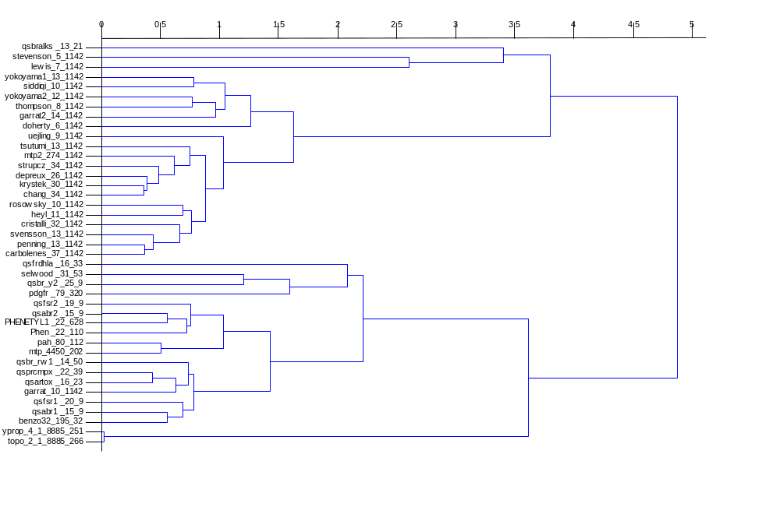
İlaç koleksiyonunda veri kümelerinin performanslarına göre kümelenmesi
Özellik sayısı 1142 olan veri kümeleri bir grupta toplanmışlar.

Slide 40
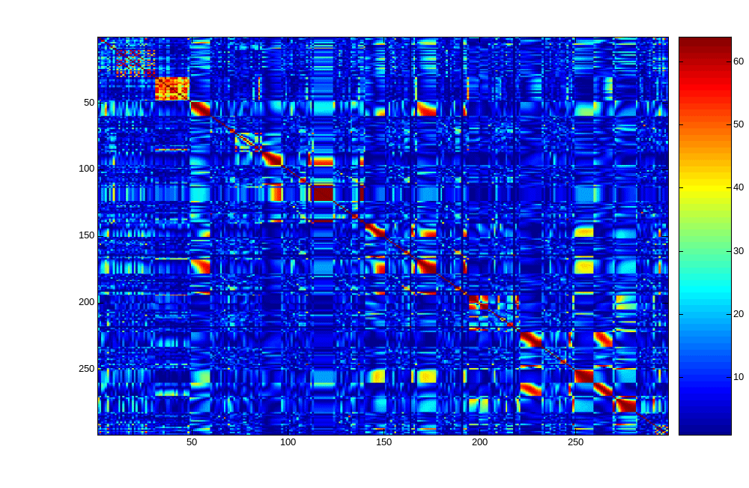
UCI

Slide 41
UCI verilerinde yüksek korelasyonlu özellikler
 | 5 | 18 | 18 | 220 | 15 | 22
655 | CLUS | RMSE | REGT | ST2 | STA | PCA
CLUS | 1
RMSE |  | 55 |  | 8
REGT |  |  | 28 |  | 3
ST2 |  |  |  | 502 | 2 | 6
STA |  |  |  |  | 7
PCA |  |  |  |  |  | 43

Slide 42
Çıkarımlar
Korelasyon, friedman koleksiyonundan daha az.
Çıkışın standart sapması ne kadar büyükse ZeroRule, RBF, ConjunctiveRule, PLS1, Decstump, LMS algoritmaları o kadar başarılı sonuçlar üretiyor.
Örnek sayısı ne kadar çoksa, karar ağaçlarının boyutu da o kadar büyük oluyor (0.88).

Slide 43
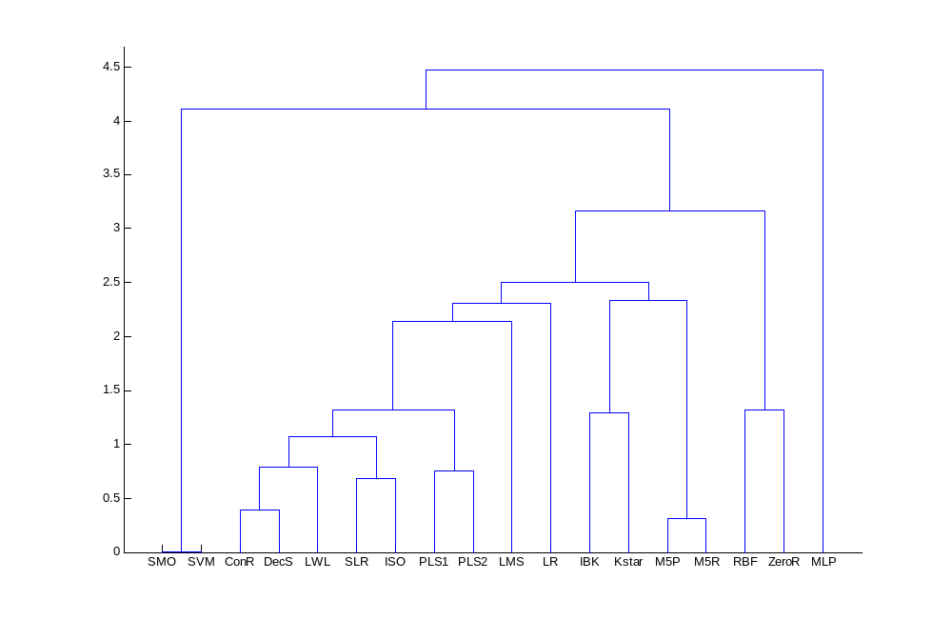
UCI koleksiyonunda algoritmaların performanslarına göre kümelenmesi
PLS’ler aynı
kümedeler.
Örnek tabanlı algoritmalar
bir kümede toplanmış

Slide 44
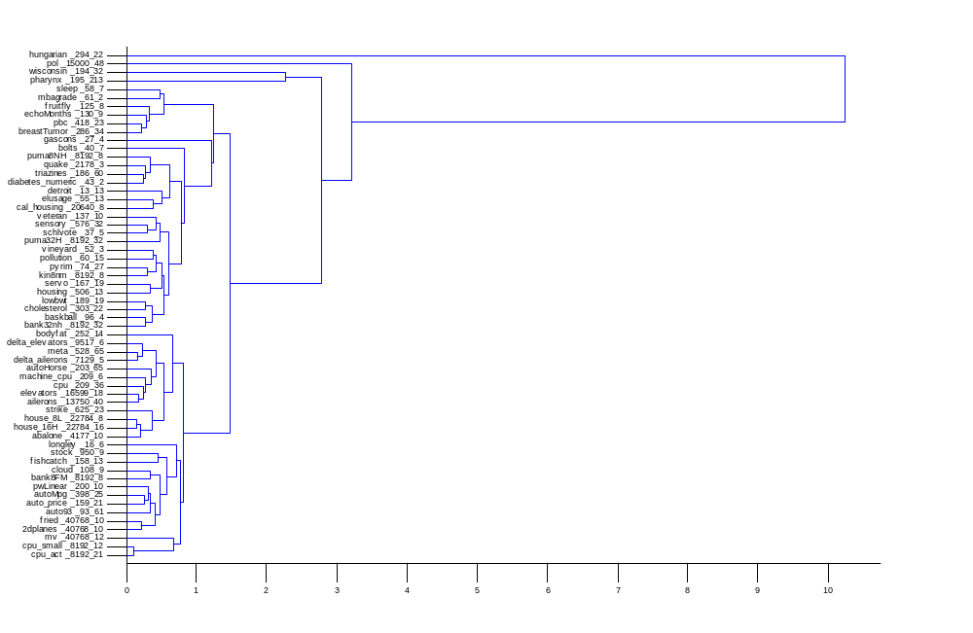
UCI koleksiyonunda veri kümelerinin performanslarına göre kümelenmesi
Örnek sayıları ve özellik sayılarına göre bir kümelenme yok.

Slide 45
 | Zero rule’un RMSE Ort. | En başarılı algoritma ve RMSE Ortalaması | En başarılı algoritmalar (RMSE ortalamalarına göre sırasıyla)
Yapay veri kümesi koleksiyonu (80 veri kümesi) | 0.995 | meta.Bagging 0.501 | meta.Bagging M5P M5rules meta.AttrSelClas meta.RndSubSpc Reptree
İlaç veri kümesi koleksiyonu (41 veri kümesi) | 0.25 | Kstar 0.222 | Kstar PLS1 PLS2 PLS4 PLS3 M5P IBK PLS5 ConjunctiveRule
UCI veri kümesi koleksiyonu (60 veri kümesi) | 0.195 | M5P 0.106 | M5P M5R PLS2 Kstar Isotonic Reg PLS1

Slide 46
Friedman verilerinde algoritma performans tahminleri
Performansı tahmin edilen algoritma | Meta Özellik sayısı | Korelasyon katsayıları
Meta.Bagging | 286 | 0.9064
Meta.Bagging | 19 | 0.9372
M5P | 286 | 0.9117
M5P | 108 | 0.9133
meta.AttriSelectedClassifier | 286 | 0.3761
meta.AttriSelectedClassifier | 7 | 0.7853
meta.RandomSubSpace | 286 | 0.8897
meta.RandomSubSpace | 25 | 0.9284
Reptree | 286 | 0.9135
Reptree | 20 | 0.9195

Slide 47
İlaç verilerinde algoritma performans tahminleri
Performansı tahmin edilen algoritma | Meta Özellik sayısı | Korelasyon katsayıları
PLS1 | 286 | 0.3791
PLS1 | 8 | 0.7516
Kstar | 286 | 0.2913
Kstar | 8 | 0.808
M5P | 286 | -0.0219
M5P | 11 | 0.4663
IBK | 286 | 0.5392
IBK | 6 | 0.585

Slide 48
UCI verilerinde algoritma performans tahminleri
Performansı tahmin edilen algoritma | Meta Özellik sayısı | Korelasyon katsayısı
M5P | 286 | 0.8814
M5P | 9 | 0.8813
PLS2 | 286 | 0.9349
PLS2 | 13 | 0.9277
Kstar | 286 | 0.9471
Kstar | 9 | 0.9524
Isotonic Reg. | 286 | 0.9048
Isotonic Reg. | 10 | 0.9484

Slide 49
Algoritma performans tahminleri
Meta özellik | 3 koleksiyondan kaçında kullanıldığı
REGT.Veri kümesi üzerinde M5rules ile bulunan kural sayısının örnek sayısına oranı | 3
RMSE.Decstump algoritmasının veri kümesi üzerindeki RMSE değeri | 3
REGT.Veri kümesi üzerinde oluşturulan M5P karar ağacının yapraklarında (kararlarında) en az 1 kere kullanılmış özellik sayısı | 2
REGT. Veri kümesi üzerinde oluşturulan M5P karar ağacındaki yaprak sayısının örnek sayısına oranı | 2
REGT. Veri kümesi üzerinde oluşturulan M5P karar ağacının yapraklarında en az 1 kere kullanılmuş özellik sayısının özellik sayısına oranı | 2
STA. Veri kümesinde cfs ile seçilen özellik sayısı | 2
STA. Veri kümesindeki örnek sayısı | 2

Slide 50
Her veri koleksiyonunda en başarılı algoritma farklı bir algoritmadır, dolayısıyla hiçbir algoritmanın tüm veriler üzerinde en başarılı olmadığı görülmüştür.
İlaç veri kümelerinde, algoritmaların rasgele hatayı (zero rule hatası) çok az düşürebildikleri görülmüştür. Bu nedenle en zor modellenebilen veri kümeleri oldukları söylenebilir.
M5P algoritması her 3 veri kümesi koleksiyonunda da en iyi performans gösteren algoritmalar arasındadır.
Bir algoritmanın veri kümesindeki hatası büyükse, onu tahmin etmek zordur. Başarılı sonuçları tahmin etmek daha kolaydır.

Slide 51
Ne zaman hangi algoritma
60 UCI verisi en başarılı algoritma isimleriyle etiketlendi (7 sınıf)
  Rasgele başarı %40
  En başarılı sonuç %53 (10 CV)
Bu algoritma uygun mu sorusuna cevap veren 2 sınıflı veri kümeleri oluşturuldu.
  M5P için rasgele başarı %60, en başarılı sonuç %95
  SVM için rasgele başarı %88, en başarılı sonuç %95
  PLS için rasgele başarı %90, en başarılı sonuç %97

Slide 52
Hangi özellikler etken ?
En başarılı algoritmayı tahmin ederken kurallar üreten sınıflandırıcılarda en çok kullanılan özellikler REGT, STA grubundan

Slide 53
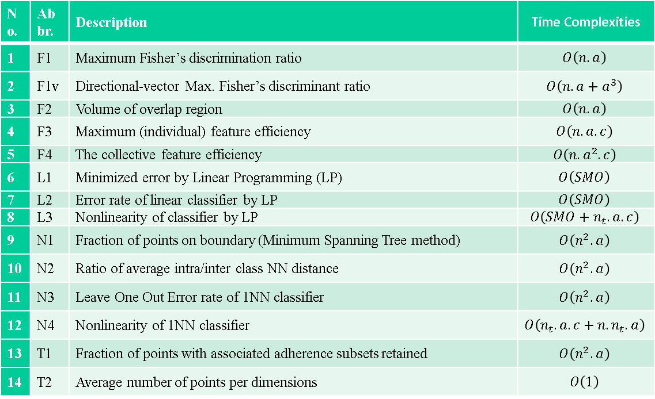
Sınıflandırma için Meta Özellikler
Ho’nun geometrik özellikleri
YILDIZ TEKNİK ÜNİVERSİTESİ
BİLGİSAYAR MÜHENDİSLİĞİ BÖLÜMÜ

Slide 54
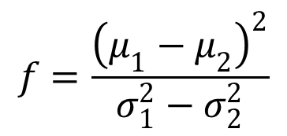
F1: Maximum Fisher’s discrimination ratio: Maksimum f değerine sahip özelliğin f’i
F1v: 2 sınıfı birbirinden en iyi ayıran lineer modelin başarısı
YILDIZ TEKNİK ÜNİVERSİTESİ
BİLGİSAYAR MÜHENDİSLİĞİ BÖLÜMÜ

Slide 55
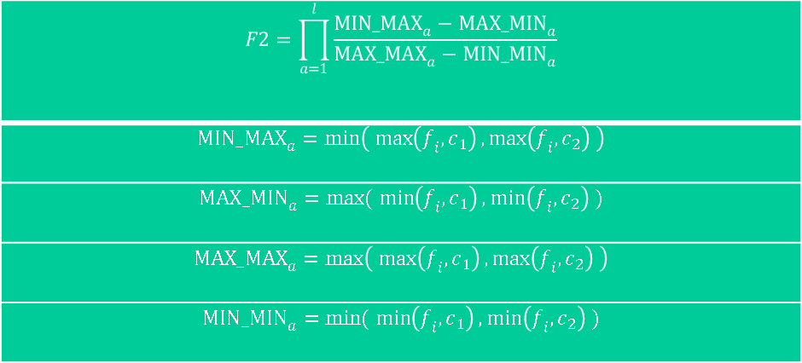
Volume of overlap region (F2)
where l is the number of attributes, fi is the i^{th} feature, c1 and c2 are the class names,
max(fi,,cj )and min(fi,,cj) are the maximum and the minimum values of the feature fi for class cj respectively.
YILDIZ TEKNİK ÜNİVERSİTESİ
BİLGİSAYAR MÜHENDİSLİĞİ BÖLÜMÜ

Slide 56
      Maximum feature efficiency (F3): axis’lere dik / paralel ayrımlar kullanılarak elde edilebilen, en yüksek başarıma sahip doğrunun ayırtetme başarısı
      Collective feature efficiency (F4): F3’ün iki özellikli hali. Tüm olası özellik ikilileri arasında F3 uygulanır, en iyi ikilinin başarısı F4 olur. (2 seviyeli düğümlerinde tek değişken olan bir ağaç gibi)
YILDIZ TEKNİK ÜNİVERSİTESİ
BİLGİSAYAR MÜHENDİSLİĞİ BÖLÜMÜ

Slide 57
N1: Fraction of points on boundary (Minimum Spanning Tree method): tüm veri kümesi üzerinde MST uygulanır. MST’de farklı sınıfları bağlayan bağlantılardaki örnek sayısı ile toplam örnek sayısının oranıdır.
Aşağıda 10/16
YILDIZ TEKNİK ÜNİVERSİTESİ
BİLGİSAYAR MÜHENDİSLİĞİ BÖLÜMÜ

Slide 58
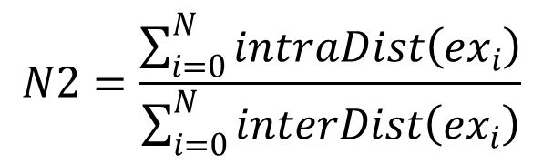
      N2: The ratio of average intra/inter class nearest neighbor distance:
      Interdist: bir örnek için kendisi ile aynı sınıfa sahip en yakın örneğin uzaklığı
      Intradist: bir örnek için kendisi ile farklı sınıfa sahip en yakın örneğin uzaklığı
YILDIZ TEKNİK ÜNİVERSİTESİ
BİLGİSAYAR MÜHENDİSLİĞİ BÖLÜMÜ

Slide 59
      T1: The fraction of maximum covering spheres
Her bir örnek için bir küre oluşturulur. Bu küre başka bir sınıftan örneği içermeyene kadar büyültülür.
En fazla sayıda örnek içeren küreler içindeki örnek sayısının toplam örnek sayısına oranı T1’dir.
YILDIZ TEKNİK ÜNİVERSİTESİ
BİLGİSAYAR MÜHENDİSLİĞİ BÖLÜMÜ

Slide 60
Kaynaklar
Faruk Bulut, Veri Uzayının Bölgesel Özelliklerini Kullanan Tekil ve Kolektif Öğrenici Tasarımları Ve Performans Analizleri, Doktora Tezi, YTÜ Fen Bilimleri Ens., İstanbul, 2015.
Mehmet Fatih Amasyalı, Yeni Makine Öğrenmesi Metotları ve İlaç Tasarımında Uygulamaları, Doktora Tezi, YTÜ Fen Bilimleri Ens., İstanbul, 2008.
YILDIZ TEKNİK ÜNİVERSİTESİ
BİLGİSAYAR MÜHENDİSLİĞİ BÖLÜMÜ

